Slide 1
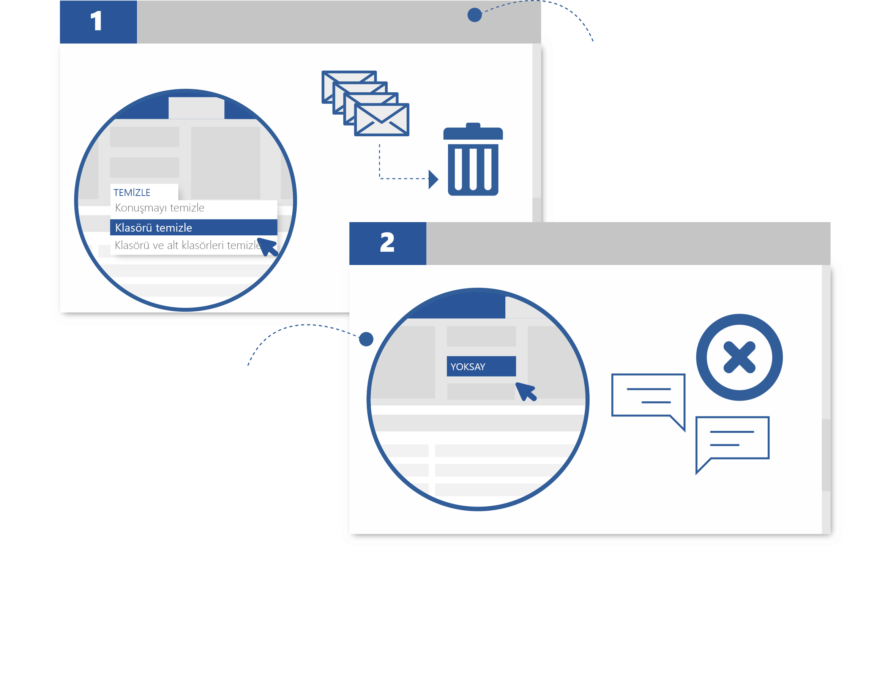
Düzenli
Gelen Kutusu
Klasör Temizleme
Tek tıklamayla uzun e-posta yazışmalarını kısaltın. Yazışmada önceden okumuş olduğunuz iletilerle aynı içeriğin bulunduğu bir ileti gelirse Temizleme özelliği önceki iletileri siler. Şeritteki Sil grubundan Temizle'yi seçin.
Görüşmeyi Yoksay
Konuşmaya gelecekte gönderilecek tüm iletilerin gelen kutunuzu doldurmasını hemen durdurmak için, iletilerden birini seçin ve sonra da şeritteki Sil grubundan Görüşmeyi Yoksay'ı seçin. Bu konuşmada tüm var olan iletiler ve gelecekte gönderilecek olan tüm iletiler Silinmiş Öğeler klasörüne gönderilir.

Slide 2
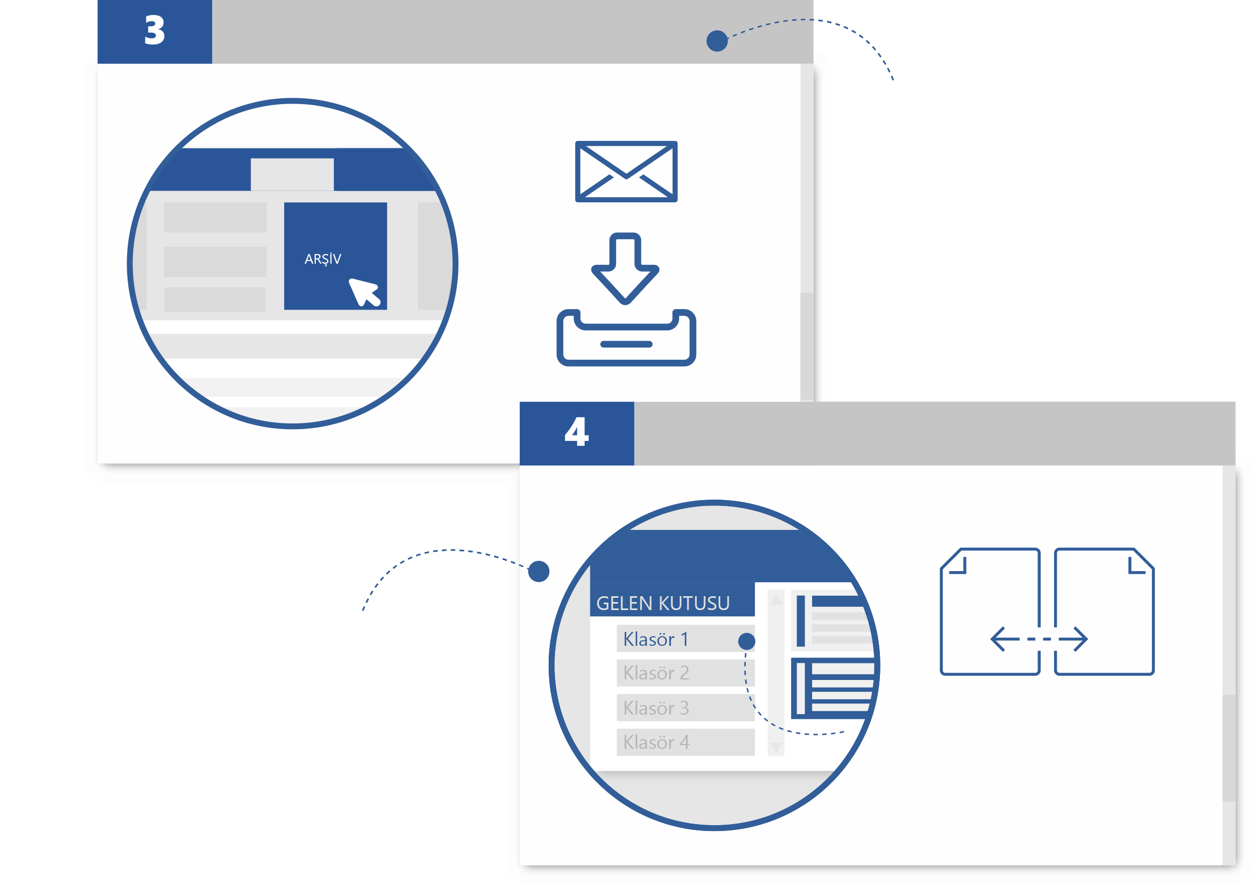
Arşiv
Vurgulanan iletiyi veya konuşmayı Outlook'un Arşiv klasörüne taşımak için Arşiv düğmesini seçin. Tek tıklamayla iletiyi daha sonra kullanmak üzere dosyalayın.
Taşı
İletilerinizi kategorilere ayırmak ve depolamak için birden çok klasör oluşturun. Gelen Kutusu klasörüne sağ tıklayın, ardından Yeni Klasör'ü seçin. İletiyi taşımak için, ileti listesinden o iletiyi seçin ve sürükleyip doğru klasöre bırakın.
Diğer ipuçlarına, videolara, yardım ve eğitime bakın
aka.ms/officetips sayfasını ziyaret edin
Bu deneyimler Outlook 2016'da ve Office 365 için Outlook'ta kullanılabilir.

